Slide 1
דוחות
שיחות טלפון
(ללקוחות בי-סמארט בלבד)

Slide 2
דוח שיחות טלפון (ללקוחות בי-סמארט בלבד)
מה זה?
דוח המציג את השיחות שבוצעו במרד כולל הקלטות
איפה זה נמצא?
שולחן עבודה > ניהול ושיווק > שיחות טלפון
Notes:
שדה העמלה לא מופיע באופן אוטומטי, אנחנו מפעילים זאת באופן יזום למי שמבקש

Slide 3
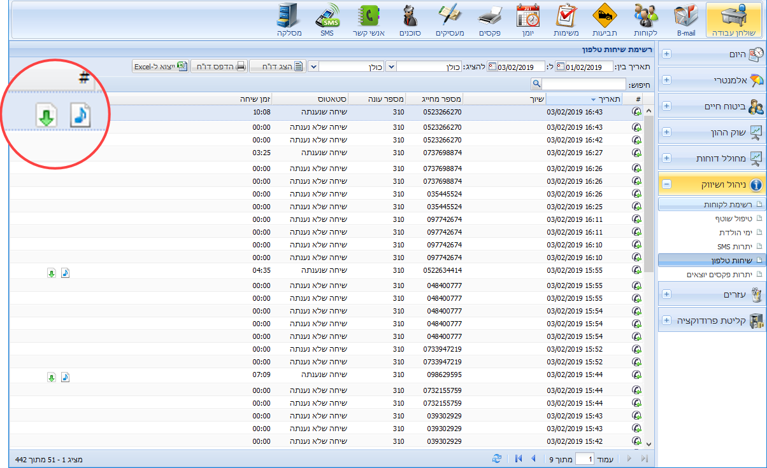
דוח שיחות טלפון (ללקוחות בי-סמארט בלבד)
אפשרויות סינון:
טווח תאריכים
סטטוס שיחות: שיחות שלא נענו, שיחות שנענו ומספר תפוס.
סוג שיחות: שיחות נכנסות/שיחות יוצאות
ניתן להאזין לשיחה או לבצע הורדה של ההקלטה למחשב

Slide 4
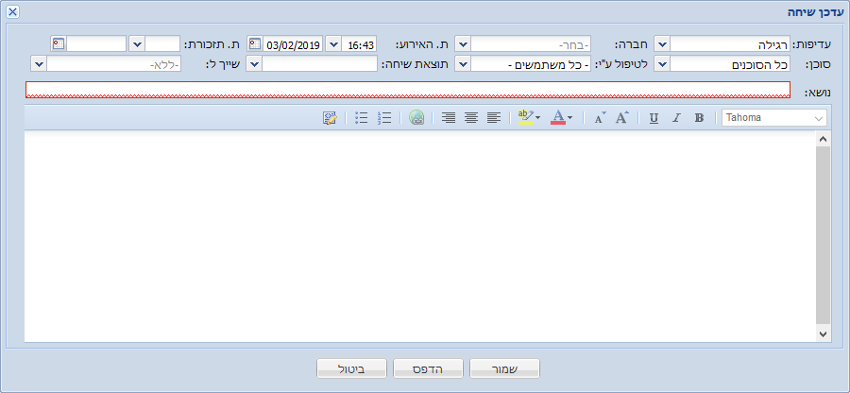
דוח שיחות טלפון (ללקוחות בי-סמארט בלבד)
אפשרויות סינון:
קליק ימני על שורת שיחה > ניתן לשייך ללקוח את ההקלטה.
בלחיצה על "המשך" מערכת תפתח את חלון תיעוד השיחה המוכר ותאפשר להזין מלל חופשי
Notes:
לאחר שבחרנו לקוח יפתח חלון תיעוד שיחה, זאת מאחר וההקלטה נשמרת בתיק הלקוח בלשונית טיפול שוטף.

Slide 5
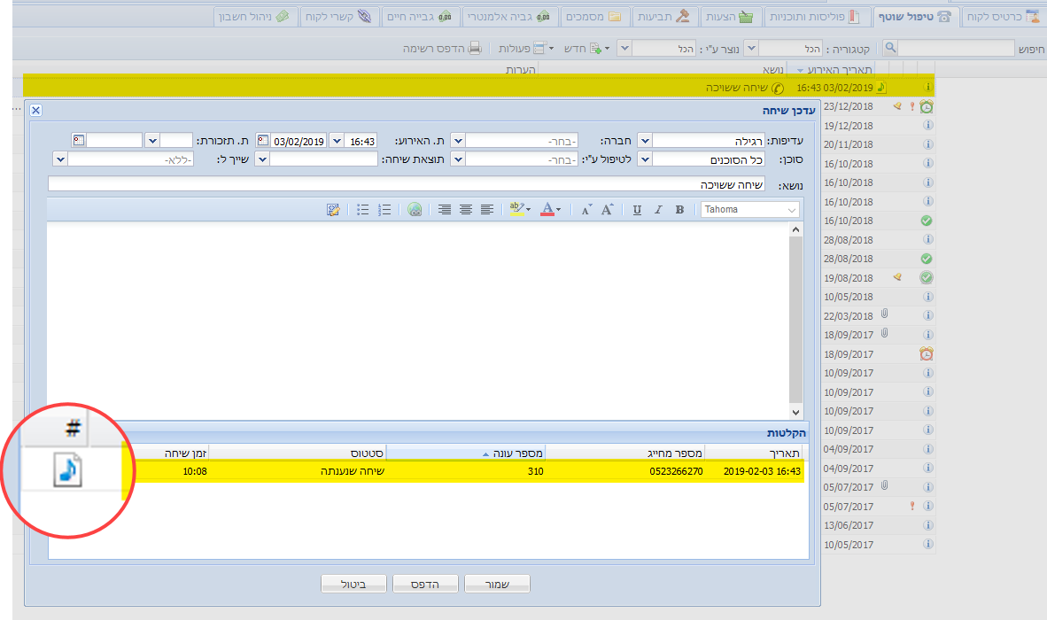
דוח שיחות טלפון (ללקוחות בי-סמארט בלבד)
כך יראה חלון השיחה לאחר השיוך.
ניתן לשייך יותר מהקלטה אחת לשיחה

